Slide 1
Linguagens de consulta relacionais – Parte 2
Prof. José de J. Pérez-Alcázar

Slide 2
Objetivo
Apresentar os fundamentos da álgebra relacional, uma das bases das linguagens comerciais atuais

Slide 3
Introdução
Modelos de dados = componente estático + dinâmico.
Dinâmico→ operações
Operações (Recuperar, Incluir, Atualizar e Remover) → LC + LMD
Recuperar → grande parte do interesse do usuário orienta-se em fazer consultas (LC).

Slide 4
Introdução
Contribuições do Codd →
  criação de um modelo simples mas poderoso de representar a informação
  Definição de duas linguagens formais → bases das linguagens de consulta existentes (linguagens não procedimentais - declarativos)

Slide 5
LINGUAGENS DE CONSULTA RELACIONAIS
FORMAIS ÁLGEBRA TUPLAS
CÁLCULO DOMINIOS
SQL
COMERCIAIS QUEL
QBE

Slide 6
ÁLGEBRA RELACIONAL (RESUMO)
a
b
c
x
y
a x
a y
b x
b y
c x
c y
Produto
Seleção
Projeção
Diferença
União
interseção

Slide 7
ÁLGEBRA RELACIONAL (RESUMO)
Junção
Divisão
a1 b1
a2 b1
a3 b2
b1 c1
b2 c2
b3 c3
a1 b1 c1
a2 b1 c1
a3 b2 c2
a x
a y
a z
b x
x
z
a

Slide 8
OPERAÇÕES TRADICIONAIS DE CONJUNTOS
União, interseção, diferença e produto cartesiano (binárias)
Relações (A e B) devem ser compatíveis (exceção X ), isto é:
mesmo grau (n)
Domínio(atributo i de A) = Domínio(atributo i de B) para 1 ≤ i ≤ n.
Garante operações fechadas.
Conveniência no caso da união, interseção e diferença → esquema resultante = esquema primeiro operando

Slide 9
OPERAÇÕES TRADICIONAIS DE CONJUNTOS
UNIÃO
A e B relações, A UNION B = { t / t ∈ A ∨ t ∈ B } (A ∪ B)
Exemplo (Veja esquema):
A = Conjunto de fornecedores de São Paulo
B = Conjunto de fornecedores do produto P1
A UNION B = Conjunto de fornecedores que moram em São Paulo ou fornecem o produto P1 (ou ambos).
DIFERENÇA
A e B relações, A MINUS B = { t / t ∈ A ∧ t ∉ B } ( A - B )
Exemplo:
A MINUS B = Conjunto de fornecedores que moram em São Paulo e não fornecem a peça P1. B MINUS A ?

Slide 10
Remessas (FP)
Fornecedores (F)
F#
P#
QUANTIDADE
F#
FNOME
STATUS
CIDADE
F1
P1
450
F1
José
20
Campinas
F1
P2
700
F2
Paulo
10
São Paulo
F1
P3
430
F3
João
30
Rio de Janeiro
F2
P1
300
F2
P2
400
F2
P3
200
Pecas ou Produtos (P)
P#
PNOME
COR
PESO
CIDADE
P1
Porca
Vermelho
12.0
Rio de Janeiro
P2
Pino
Verde
17.0
São Paulo
P3
Parafuso
Azul
17.0
Campinas
P4
Tubo
Vermelho
19.0
Campinas

Slide 11
OPERAÇÕES TRADICIONAIS DE CONJUNTOS
INTERSEÇÃO
A e B relações, A INTERSECT B = A MINUS ( A MINUS B )
= { T / T ∈ A ∧ T ∈ B } ( A ∩ B )
Exemplo: A INTERSECT B = Conjunto de fornecedores que moram em São
Paulo e fornecem o produto P1.
Nomes de atributos para relações derivadas.
Regra do nome único = Nenhuma relação têm dois atributos com o mesmo nome
Um atributo pode ser referenciado pelo nome ( sem qualificação ) ou pelo nome qualificado ( nome_relação.nome_atributo ) no caso de ambigüidade.

Slide 12
PRODUTO CARTESIANO
A e B relações, A TIMES B = { t / t = concatenação de a ∈ A y b ∈ B }
( A X B )
Concatenação de a = ( a1, …, am ) e b = ( bm+1, …, bm+n ) = (a1, …, am, bm+1,
Exemplo: …, bm+n )
A = Conjunto de Nos. de fornecedores
B = Conjunto de Nos. de Produtos
A TIMES B = Conjunto de pares de Nos. fornecedores/Nos. Produtos
Resultado da operação TIMES nomes de atributos qualificados

Slide 13
OPERAÇÕES TRADICIONAIS DE CONJUNTOS
Exemplo:
Sejam A (X#), B ( Y#) e D ( X#, Y# ) relações
C = A TIMES B tem atributos (X#, Y#)
C TIMES D tem atributos (A.X#, B.Y#, D.X#, D.Y# )
Nomes qualificados devem ser únicos.
R TIMES R ?
RENAME R AS S ou ρS (R)
RENAME R AS S(B1, B2, . . ., Bn) ou ρS(B1, B2, . . ., Bn) (R)
Associatividade
UNION, INTERSECT e TIMES → (A φ B) φ C = A φ (B φ C)

Slide 14
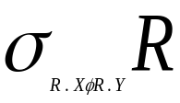
OPERAÇÕES FUNDAMENTAIS
Seleção ou restrição (σ) Extrai tuplas especificadas de uma relação
Sintaxe de Date R WHERE R.X φ R.Y
φ operador relacional ( =, ≠, >, ≥, etc.)
X e Y pertencem ao mesmo domínio e φ deve ser válido nele.
= { t / t.x φ t. y }
outra possibilidade R WHERE R.X φ cte.
O operador de seleção permite só uma única condição. Entretanto:
1. R WHERE C1 AND C2 (R WHERE C1 ) INTERSECT (R WHERE C2)
2. R WHERE C1 OR C2 (R WHERE C1 ) UNION (R WHERE C2)
3. R WHERE NOT C R MINUS ( R WHERE C )
Se R for uma expressão arbitraria não é possível qualificar. (Exemplos)

Slide 15
P
P#
PNOME
COR
PESO
CIDADE
P1
Porca
Vermelho
12.0
Rio de Janeiro
P2
Pino
Verde
17.0
São Paulo
P3
Parafuso
Azul
17.0
Campinas
P4
Tubo
Vermelho
19.0
Campinas
P WHERE CIDADE = “Campinas”
P#
PNOME
COR
PESO
CIDADE
P3
Parafuso
Azul
17.0
Campinas
P4
Tubo
Vermelho
19.0
Campinas

Slide 16
P
P#
PNOME
COR
PESO
CIDADE
P1
Porca
Vermelho
12.0
Rio de Janeiro
P2
Pino
Verde
17.0
São Paulo
P3
Parafuso
Azul
17.0
Campinas
P4
Tubo
Vermelho
19.0
Campinas
P WHERE CIDADE = “Campinas” OR PESO < 17.0
P#
PNOME
COR
PESO
CIDADE
P1
Porca
Vermelho
12.0
Rio de Janeiro
P3
Parafuso
Azul
17.0
Campinas
P4
Tubo
Vermelho
19.0
Campinas

Slide 17
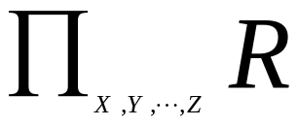
OPERAÇÕES FUNDAMENTAIS
Projeção (Π)
Sintaxe do Date
R ( X,Y, …, Z) = { ( x, y, …, z ) / ∃ t ∈ R com t .X = x ∧ t .Y = y ∧ ……. ∧ t .Z = z }
Tuplas duplicadas são eliminadas
Ordem dos atributos é importante Permite permutar os atributos
dentro de una relação
Qualificação não muda.
Veja exemplo.

Slide 18
P
P#
PNOME
COR
PESO
CIDADE
P1
Porca
Vermelho
12.0
Rio de Janeiro
P2
Pino
Verde
17.0
São Paulo
P3
Parafuso
Azul
17.0
Campinas
P4
Tubo
Vermelho
19.0
Campinas
P[PNOME,CIDADE,P#,COR]
P[CIDADE]
PNOME
CIDADE
P#
COR
CIDADE
Porca
Rio de Janeiro
P1
Vermelho
Rio de Janeiro
Pino
São Paulo
P2
Verde
São Paulo
Campinas
Parafuso
Campinas
P3
Azul
Tubo
Campinas
P4
Vermelho

Slide 19
OPERAÇÕES FUNDAMENTAIS
JUNÇÃO
junção_φ de A, sobre o atributo X, com B, sobre o atributo Y
= { t / t = Concatenação de a ∈ A ∧ b ∈ B ∧ a. X φ b.Y }
= (A x B ) WHERE A.X φ B.Y JOIN φ
a.X e b.Y devem pertencer ao mesmo domínio
e φ deve ser definido neste domínio
Exemplo: F JOIN P ou F JOIN P F P
F. CIDADE > P. CIDADE >
Se φ ‘=‘ → ‘equijoin’
Se no equijoin um dos atributos for eliminado Junção natural
É a junção mais útil. A B
A JOIN B Para todo atributo com nome não qualificado comum a A e B
o domínio de ambos também deve ser igual.
>

Slide 20
F JOIN P
F.CIDADE > P.CIDADE
Fornecedores (F)
F#
FNOME
STATUS
CIDADE
F1
José
20
Campinas
F2
Paulo
10
São Paulo
F3
João
30
Rio de Janeiro
?
Pecas ou Produtos (P)
P#
PNOME
COR
PESO
CIDADE
P1
Porca
Vermelho
12.0
Rio de Janeiro
P2
Pino
Verde
17.0
São Paulo
P3
Parafuso
Azul
17.0
Campinas
P4
Tubo
Vermelho
19.0
Campinas

Slide 21
F JOIN P
F.CIDADE > P.CIDADE
F#
FNOME
STATUS
F.CIDADE
P#
PNOME
COR
PESO
P.CIDADE
F2
Paulo
10
São Paulo
P1
Porca
Vermelho
12.0
Rio de Janeiro
F2
Paulo
10
São Paulo
P3
Parafuso
Azul
17.0
Campinas
F2
Paulo
10
São Paulo
P4
Tubo
Vermelho
19.0
Campinas
F3
João
30
Rio de Janeiro
P3
Parafuso
Azul
17.0
Campinas
F3
João
30
Rio de Janeiro
P4
Tubo
Vermelho
19.0
Campinas

Slide 22
OPERAÇÕES FUNDAMENTAIS
Sejam A( X1, X2, . .. , Xm, Y1, Y2, ... , Yn ) e
B[ Y1, Y2, . .. , Yn, Z1, Z2, . .. , Zp)
é igual (A x B ) [A. X1, …, A. Xm, A.Y1, …., A.Yn, Z1, ... , Zp) WHERE A. Y1 = B.Y1 ∧
. . . ∧
A. Yn = B. Yn
A junção é associativa
Veja exemplo

Slide 23
F
FP
F#
FNOME
STATUS
CIDADE
F#
P#
QUANTIDADE
F1
José
20
Campinas
F1
P1
450
F2
Paulo
10
São Paulo
F1
P2
700
F3
João
30
Rio de Janeiro
F1
P3
430
F2
P1
300
?
F2
P2
400
F2
P3
200
F JOIN FP
F#
FNOME
STATUS
CIDADE
P#
QUANTIDADE
F1
José
20
Campinas
P1
450
F1
José
20
Campinas
P2
700
F1
José
20
Campinas
P3
430
F2
Paulo
10
São Paulo
P1
300
F2
Paulo
10
São Paulo
P2
400
F2
Paulo
10
São Paulo
P3
200

Slide 24
OPERAÇÕES FUNDAMENTAIS
Divisão
Apropriada para consultas que incluam a frase “para todos”
Seja A a relação dividendo de grau m+n e
Seja B a relação divisor de grau n, o resultado de A DIVIDIDE BY B (A ÷ B ) é uma relação de grau m.
Domínio(atributo m+i de A) = Domínio(atributo i de B) para 1 ≤ i ≤ n

Slide 25
OPERAÇÕES FUNDAMENTAIS
Sejam os m primeiros atributos de A atributo composto X
Sejam os n últimos atributos de A atributo composto Y
Relação A = (X, Y )
B = ( Y )
A DIVIDIDE BY B = C = { x / x ∈ A. X ∧ ∀ y ∈ B. Y (X, Y ) ∈ A }
Exemplo

Slide 26








Exemplos de divisão
DIVISORES
DIVIDIENDO
RESULTADOS

Slide 27
Exercícios
Quais são os nomes dos fornecedores que fornecem a peça P2?
Quais são os nomes dos fornecedores que fornecem pelo menos uma peça vermelha?
((FP WHERE P# = ‘P2’) JOIN F) [FNOME ]
(((P WHERE COR = ‘Vermelho’ ) (P# )
JOIN SP ) (S# )
JOIN S ) [ FNOME ]

Slide 28
Remessas (FP)
Fornecedores (F)
F#
P#
QUANTIDADE
F#
FNOME
STATUS
CIDADE
F1
P1
450
F1
José
20
Campinas
F1
P2
700
F2
Paulo
10
São Paulo
F1
P3
430
F3
João
30
Rio de Janeiro
F2
P1
300
F2
P2
400
F2
P3
200
Pecas ou Produtos (P)
P#
PNOME
COR
PESO
CIDADE
P1
Porca
Vermelho
12.0
Rio de Janeiro
P2
Pino
Verde
17.0
São Paulo
P3
Parafuso
Azul
17.0
Campinas
P4
Tubo
Vermelho
19.0
Campinas

Slide 29
Exercício 1
Remessas (FP)
Fornecedores (F)
F#
P#
QUANTIDADE
F#
FNOME
STATUS
CIDADE
F1
P1
450
F1
José
20
Campinas
F1
P2
700
F2
Paulo
10
São Paulo
F1
P3
430
F3
João
30
Rio de Janeiro
F2
P1
300
F2
P2
400
F2
P3
200
Pecas ou Produtos (P)
P#
PNOME
COR
PESO
CIDADE
P1
Porca
Vermelho
12.0
Rio de Janeiro
P2
Pino
Verde
17.0
São Paulo
P3
Parafuso
Azul
17.0
Campinas
P4
Tubo
Vermelho
19.0
Campinas

Slide 30
Exercício 2
Remessas (FP)
Fornecedores (F)
F#
P#
QUANTIDADE
F#
FNOME
STATUS
CIDADE
F1
P1
450
F1
José
20
Campinas
F1
P2
700
F2
Paulo
10
São Paulo
F1
P3
430
F3
João
30
Rio de Janeiro
F2
P1
300
F2
P2
400
F2
P3
200
Peças ou Produtos (P)
P#
PNOME
COR
PESO
CIDADE
P1
Porca
Vermelho
12.0
Rio de Janeiro
P2
Pino
Verde
17.0
São Paulo
P3
Parafuso
Azul
17.0
Campinas
?
P4
Tubo
Vermelho
19.0
Campinas

Slide 31
Exercícios
Quais são os códigos dos fornecedores que fornecem pelo menos todas as peças fornecidas pelo fornecedor F2?
Quais são os nomes dos fornecedores que não fornecem a peça P2?

Slide 32
COMENTÁRIOS
As oito operações não constituem o conjunto mínimo todas simplificam sua utilização.
Parece que álgebra serve só para “recuperação de dados.”
Não é o caso objetivo fundamental da álgebra é permitir a definição de expressões (utilizadas para vários propósitos)
  Definir o alcance de uma atualização;
  Definir dados virtuais;
  Definir direitos de acesso;
  Definir restrições de integridade; entre outros.

Slide 33
COMENTÁRIOS
Base conveniente para otimização. Ex:
(F JOIN FP ) WHERE P# = ‘P1’ (F JOIN (FP WHERE P# = ‘P1’)
Transf.

Slide 34
Alguns operadores relacionais adicionais
Extensão
Toma uma relação especificada e - cria uma nova relação semelhante à original mas com um atributo adicional, cujos valores obtém-se avaliando alguma expressão Ex:
EXTEND P ADD (PESO * 454 ) AS PESOGRS.
Totalização ( Funções agregadas )
Average, sum, max, min, count, etc.

Slide 35
Exemplo
SUMMARIZE FP GROUPBY (P# ) ADD SUM (QUANT ) AS QUANTTOTAL
Produz ao se avaliar, uma relação com cabeçalho ( P#, QUANTTOTAL)
SUMMARIZE <Termo> GROUPBY ( <lista-de-atributos>)
ADD < cálculo-de-agregados) AS < atributo>
<atributos de agrupamento>ℑ<cálculo de agregados> (R)
Outros exemplos :
(SUMMARIZE FP GROUPBY (P# ) ADD SUM (QUANT ) AS CANTTOTAL,
AVG (QUANT ) AS QUANTMEDIA )
ρR(P#, QUANTOTAL, QUANTMEDIA)(P# ℑ SUM QUANT, AVG QUANT (FP))

Slide 36
SUMMARIZE FP GROUPBY (P# ) ADD SUM (QUANT ) AS QUANTTOTAL
Remessas (FP)
F#
P#
QUANTIDADE
P#
QUANTTOTAL
F1
P1
450
P1
750
F2
P1
300
P2
1100
F1
P2
700
F2
P2
400
P3
630
F1
P3
430
F2
P3
200

Slide 37
OPERADORES RELACIONAIS
JOIN → Tuplas que não casam são eliminadas do resultado, tuplas como atributos null também são eliminadas
  LEFT OUTER JOIN Ex: F LEFT OUTER JOIN FP
  São combinados todos os fornecedores com suas remessas; se não fornecem nada os dados da remessa serão preenchidas com null
  RIGHT OUTER JOIN
  FULL OUTER JOIN

Slide 38
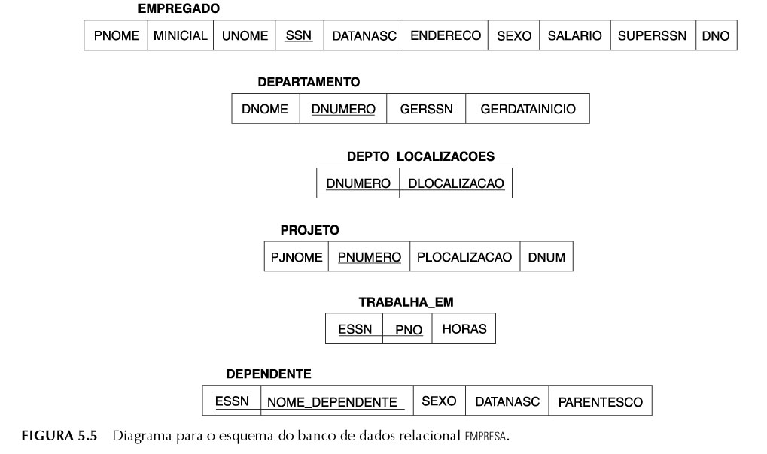
Outros Exercícios

Slide 39
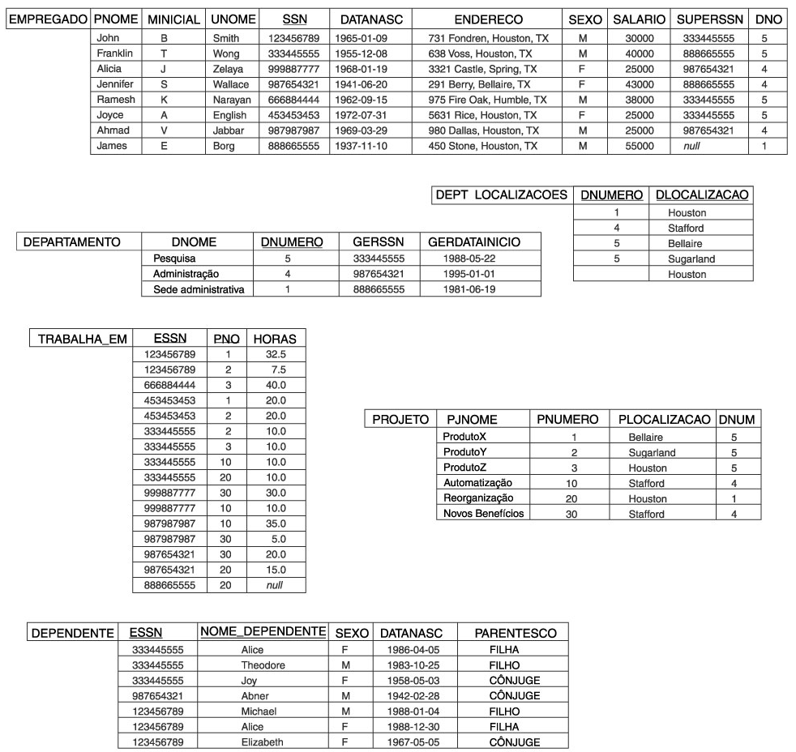

Slide 40
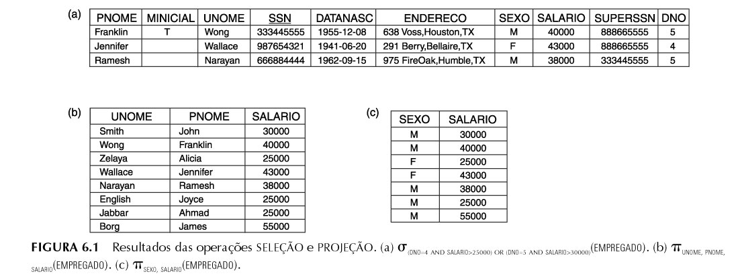
Resultados das operações SELEÇÃO e PROJEÇÃO.
(a)

Slide 41
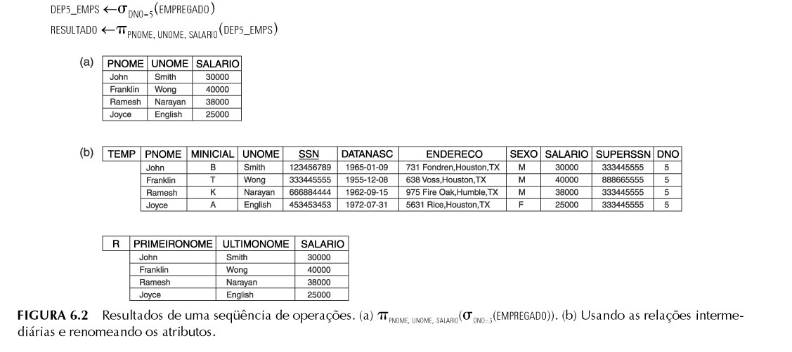
Resultados de uma seqüência de operações.
(a)
(b) Usando as relações intermediárias e renomeando os atributos.

Slide 42
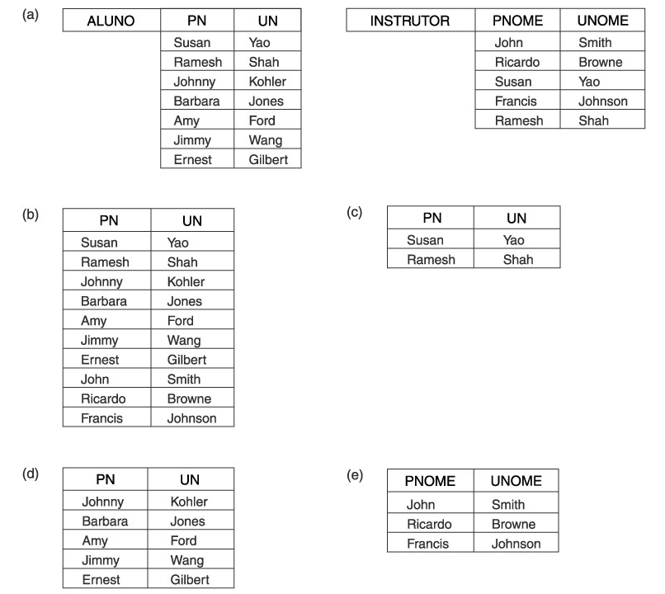
As operações de conjunto UNIÃO, INTERSEÇÃO e SUBTRAÇÃO.
(a) Duas relações união compatíveis.
(b) ALUNO U INSTRUTOR. (c) ALUNO ∩ INSTRUTOR.
(d) ALUNO ⎯ INSTRUTOR. (e) INSTRUTOR ⎯ ALUNO.

Slide 43
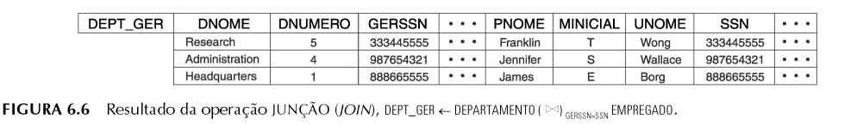
Resultado da operação JUNÇÃO (JOIN),
DEPT_GER ← DEPARTAMENTO ( ) GERSSN=SSN EMPREGADO.

Slide 44
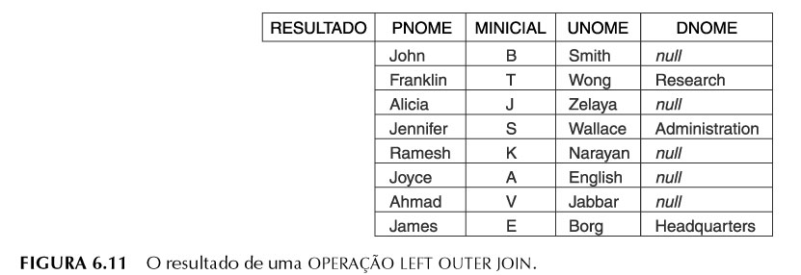
O resultado de uma OPERAÇÃO LEFT OUTER JOIN.
Faz junção externa à esquerda do Empregado com Departamento por SSN = GERSSN e depois faz projeção.

Slide 45
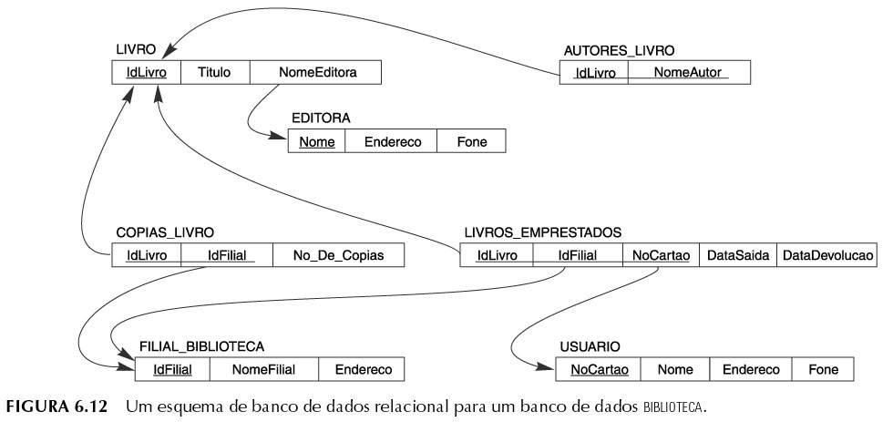
Um esquema de banco de dados relacional para um banco de dados BIBLIOTECA.

